Slide 1
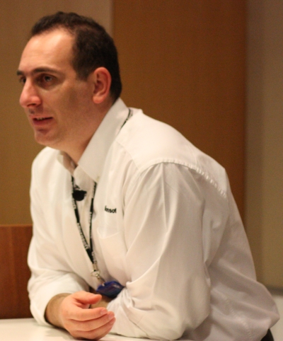



WCF Öğreniyorum
Ders 1 – Data Contracts
Burak Selim ŞENYURT
MVP(Connected System Developer)
INETA Speaker
www.buraksenyurt.com
selim@bsenyurt.com
http://twitter.com/bsenyurt
http://friendfeed.com/burakselimsenyurt http://www.formspring.me/BurakSenyurt

Slide 2
Önceki Dersimizde
Bir WCF Servis geliştirdik ☺
Standart Class Library
ServiceContract
Name, Namespace attributes
OperationContract
Primitive Types
WCF Servisini kod yardımıyla Console uygulamasından Host ettik.
ServiceHost
Endpoint
wsHttpBinding
Service Application
Servisi tüketmek için gerekli proxy üretimini yaptık.
svcutil
Proxy tipini kullanarak servis ile haberleşmek üzere bir istemci geliştirdik.
Client application

Slide 3
Önemli Noktalar
Service Contract kullanımında dikkat edilmesi gerekenler
Servis sözleşmelerinde I baş harfini kullanmak (IGameContract)
ServiceContract niteliklerini sadece arayüzlere(Interface) uygulamak
Tek metoddan oluşan servis sözleşmelerinden kaçınmak.
Servis başına 20den fazla operasyon bildiriminde bulunmamak.

Slide 4
Bu Dersimizde
Veri sözleşmelerini(Data Contracts) inceliyor olacağız.

Slide 5
Önemli Noktalar
Data Contract kullanımında dikkat edilmesi gerekenler
DataContract ve DataMember niteliklerini kullanmak.
DataMember niteliğini sadece özelliklere uygulamak.
Özel XML serileştirmelerinden kaçınmak.
Mesaj Sözleşmelerinden kaçınmak.
Order özelliğini kullandığımızda aynı seviyede olacak tüm üyeler için aynı numarayı kullanmak.
IExensibleDataObject desteğini vermek ve bu bağlamda IgnoreExtensionDataObject değerine true atamaktan kaçınmak.
Delegate ve Event tiplerini DataMember olarak tanımlamamak.
.Net' e özgü tipleri taşımaktan kaçınmak.

